Slide 1
Script
pp. 54 à 56

Slide 2
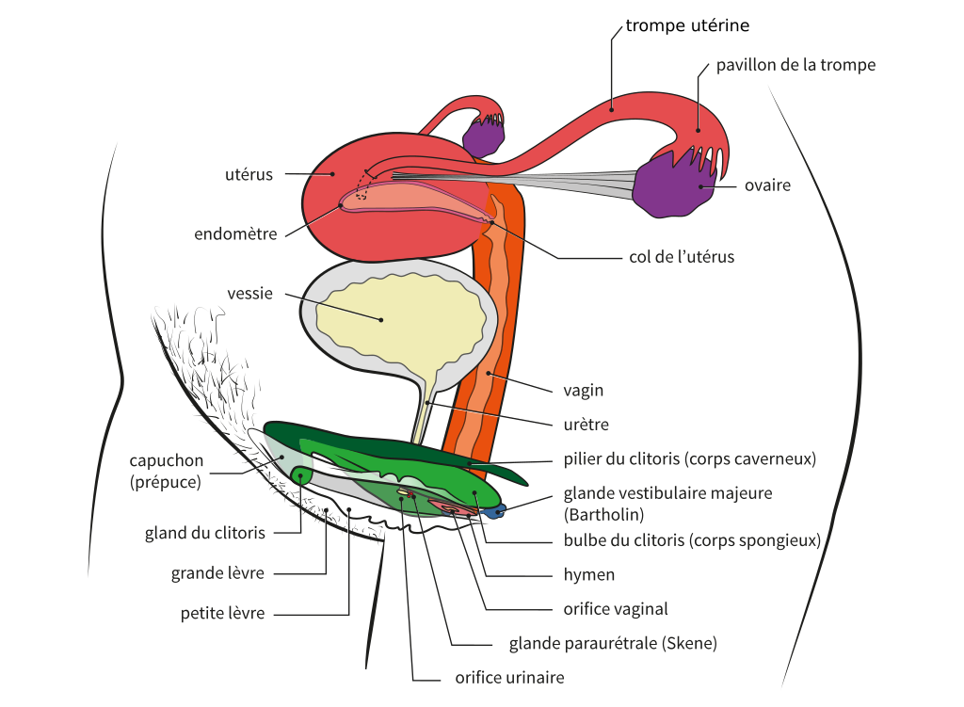
Appareil reproducteur féminin
Trompe de Fallope
Organes génitaux internes
2 ovaires
Ovocytes (exocrine)
Hormones (endocrine)
2 trompes de Fallope
Utérus
Vagin
Utérus
Ovaire
Vagin
Voies génitales

Slide 3
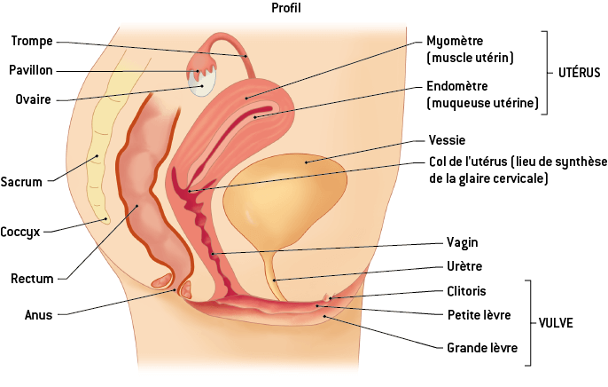
Utérus : localisation
Utérus
« Posé» sur la vessie
Derrière la vessie et devant le rectum
Utérus

Slide 4
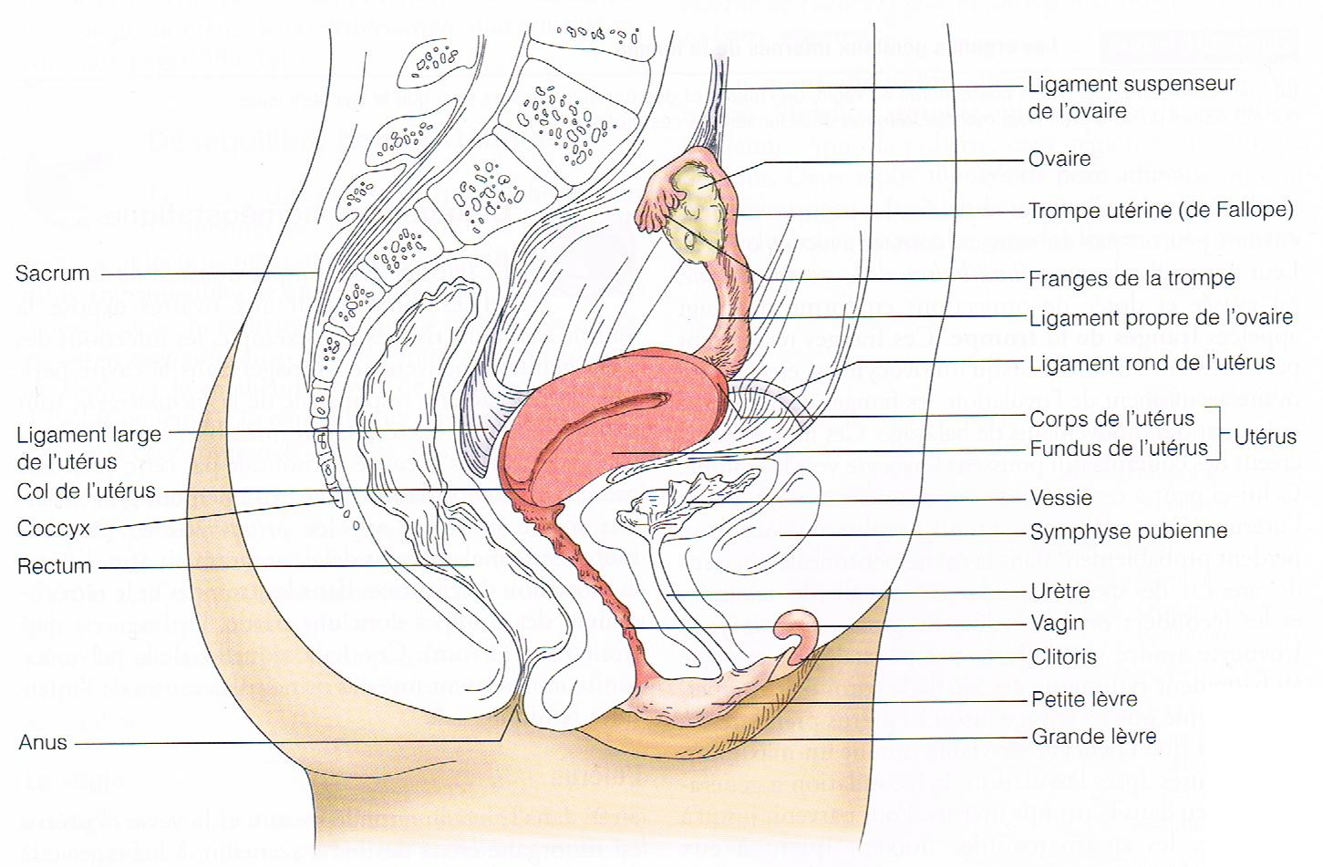
Utérus : fixation
L’utérus est maintenu antérieurement et postérieurement par des ligaments

Slide 5
Utérus : anatomie
L’utérus est un organe épais et musculeux qui est divisé en 2 parties :
Corps
Col

Slide 6
Utérus : anatomie
~ taille et forme d’une poire inversée
L’utérus est un organe épais et musculeux qui est divisé en 2 parties :
Corps : partie supérieure
Col : partie inférieure étroite. S’ouvre vers le vagin.
La partie épaisse du corps « en dôme » au-dessus de l’arrivée des trompes de Fallope s’appelle le fundus de l’utérus.
Fundus de l’utérus
Corps de l’utérus
Col de l’utérus
Notes:
Si femme non enceinte !

Slide 7
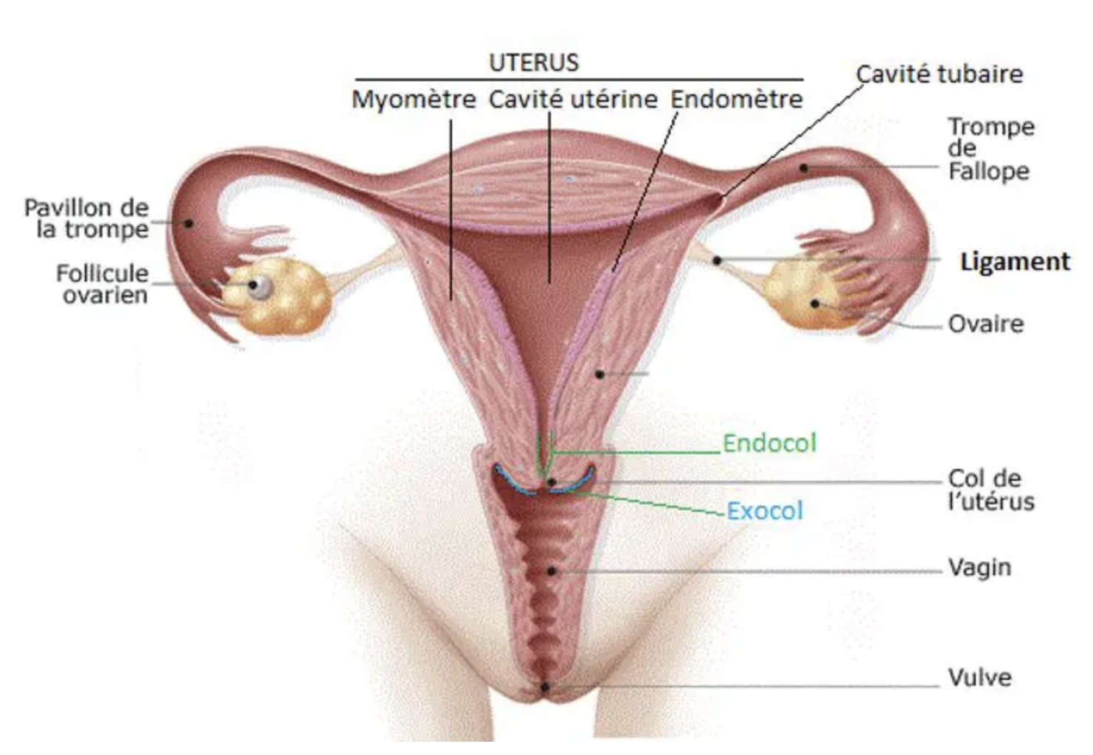
Utérus : anatomie
La cavité de l’utérus (= lumière) est entourée par une épaisse paroi qui comprend 3 couches de tissus :
Endomètre
Couche interne, muqueuse
Myomètre
Couche médiane, musculaire
Périmètre
Couche externe, séreuse
Cavité utérine
Myomètre
Endomètre
Périmètre
Notes:
Si femme non enceinte !

Slide 8
Utérus : anatomie
Périmètre
Couche externe de l’utérus
Membrane séreuse
Couche de cellules qui sécrètent un liquide lubrifiant pour réduire la friction lors des mouvements
Périmètre
Notes:
Si femme non enceinte !

Slide 9
Utérus : anatomie
Myomètre
Couche médiane de l’utérus
Couche la plus épaisse
Muscle lisse
Myomètre
Notes:
Si femme non enceinte !

Slide 10
Utérus : anatomie
Endomètre
Couche interne de l’utérus
Muqueuse
Cellules qui tapissent les cavités du corps et qui sécrètent du mucus
2 couches :
Basale (mince), collée contre le myomètre. Toujours présente.
Fonctionnelle, vers la cavité. La taille varie selon le cycle.
Très vascularisé
Zone d’implantation de l’ovocyte fécondé
Endomètre
Notes:
Si femme non enceinte !

Slide 11
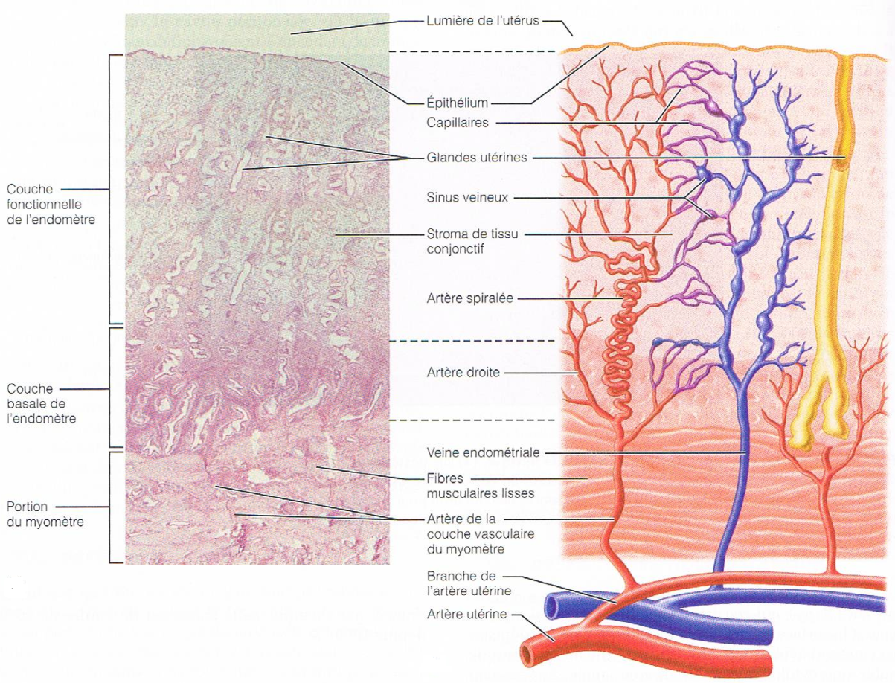
Utérus : anatomie
Cavité utérine
Endomètre : 2 couches
Basale (mince), collée contre le myomètre. Toujours présente.
Fonctionnelle, vers la cavité. La taille varie selon le cycle menstruel
Prolifération de cellules souches sous l’effet d’hormones.
Très vascularisé
Zone d’implantation de l’ovocyte fécondé
Myomètre
Notes:
Si femme non enceinte !

Slide 12
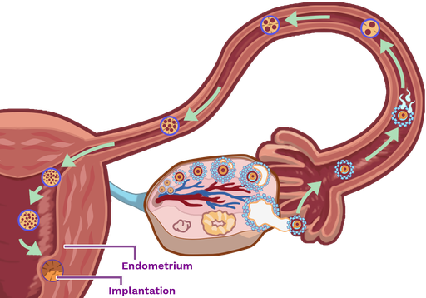
Utérus : rôle
L’utérus reçoit l’ovocyte fécondé dans l’endomètre (= implantation) et lui fournit l’espace nécessaire à son développement
Notes:
Si femme non enceinte !

Slide 13
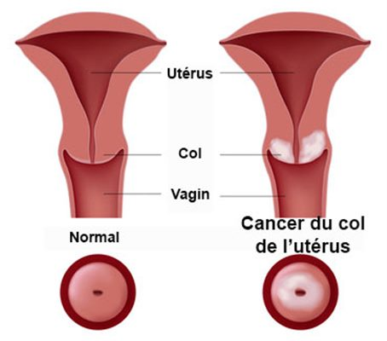
Utérus : pathologie
Cancer du col de l’utérus
Les cellules du col se multiplient de façon incontrôlée
Femmes : 30-50 ans
Cause : papillomavirus
Facteurs de risque :
Inflammations à répétition
ITS
Grossesses répétées
Partenaires sexuels multiples
Prévention
Vaccin
Notes:
Infections transmissibles sexuellement

Slide 14
Appareil reproducteur féminin
Trompe de Fallope
Organes génitaux internes
2 ovaires
Ovocytes (exocrine)
Hormones (endocrine)
2 trompes de Fallope
Utérus
Vagin
Utérus
Ovaire
Vagin
Voies génitales

Slide 15
Vagin : localisation
Vagin
Tube à la sortie du col de l’utérus
Entre la vessie et le rectum
Vagin

Slide 16
Vagin : anatomie
Le vagin est un tube musculaire
Paroi mince, avec de nombreux replis
Permet une expansion pour recevoir le pénis ou pour l’accouchement
~10 cm de long
Va du col de l’utérus jusqu’à la vulve (sortie du corps)

Slide 17
Vagin : anatomie

Slide 18
Vagin : rôle
Le vagin permet :
La sortie du bébé lors de l’accouchement
L’écoulement du flux menstruel
La réception du pénis et du sperme lors des rapports sexuels

Slide 19
Appareil reproducteur féminin
Organes génitaux externes
= Vulve
2 grandes lèvres
Replis cutanés
2 petites lèvres
Replis cutanés
Vestibule
2 glandes vestibulaires
Clitoris
Homologue du pénis
Clitoris
Glandes vestibulaires
Grande lèvre
Petite lèvre

